Slide 1
JDBC로 데이터베이스와 JSP 연동
16

Slide 2
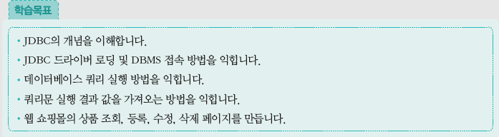
1
JDBC의 개요
2
JDBC 드라이버 로딩 및 DBMS 접속
3
데이터베이스 쿼리 실행
4
쿼리문 실행 결과 값 가져오기
5
[웹 쇼핑몰] 상품 조회, 등록, 수정, 삭제하기

Slide 3
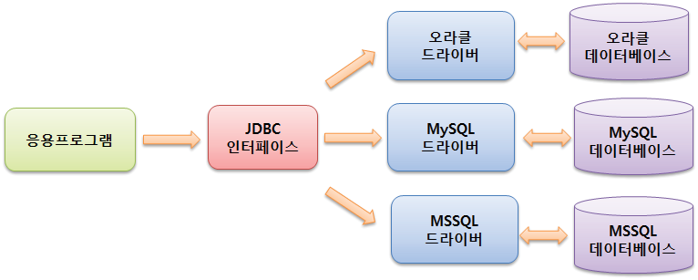
1. JDBC의 개요
JDBC(Java DataBase Connectivity)
자바/JSP 프로그램 내에서 데이터베이스와 관련된 작업을 처리할 수 있도록 도와주는 자바 표준 인터페이스
관계형 데이터베이스 시스템에 접근하여 SQL 문을 실행하기 위한 자바 API 또는 자바 라이브러리
JDBC API를 사용하면 DBMS의 종류에 상관없이 데이터베이스 작업을 처리할 수 있음

Slide 4
1. JDBC의 개요
JDBC를 사용한 JSP와 데이터베이스의 연동
❶ java.sql.* 패키지 임포트,
❷ JDBC 드라이버 로딩,
❸ 데이터베이스 접속을 위한 Connection 객체 생성,
❹ 쿼리문을 실행하기 위한 Statement/PreparedStatement/CallableStatement객체 생성,
❺ 쿼리 실행,
❻ 쿼리 실행의 결과 값(int, ResultSet) 사용,
❼ 사용된 객체(ResultSet, Statement/PreparedStatement/CallableStatement, Connection) 종료

Slide 5
1. JDBC의 개요
JDBC 드라이버
DBMS와 통신을 담당하는 자바 클래스
DBMS 별로 알맞은 JDBC 드라이버 필요
보통 jar 파일로 제공
JDBC 드라이버 로딩
DBMS와 통신하기 위해서는 먼저 로딩해 주어야 함
로딩 코드
Class.forName("JDBC드라이버 클래스의 완전한 이름");
주요 DBMS의 JDBC 드라이버
MySQL - com.mysql.jdbc.Driver
오라클 - oracle.jdbc.driver.OracleDriver
MS SQL 서버 - com.microsoft.sqlserver.jdbc.SQLServerDriver

Slide 6
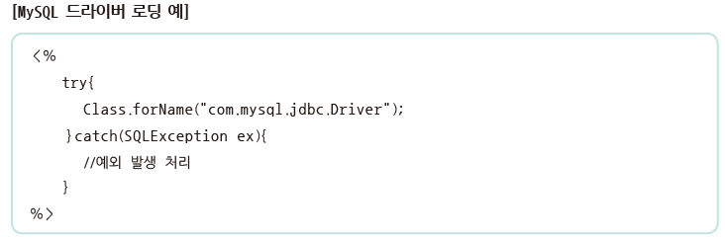
2. JDBC 드라이버 로딩 및 DBMS 접속
2.1 JDBC 드라이버 로딩하기
JDBC 드라이버 로딩 단계에서는 드라이버 인터페이스를 구현하는 작업
Class.forName( ) 메소드를 이용하여 JDBC 드라이버를 로딩
JDBC 드라이버가 로딩되면 자동으로 객체가 생성되고 DriverManager 클래스에 등록
JDBC 드라이버 로딩은 프로그램 수행 시 한 번만 필요

Slide 7
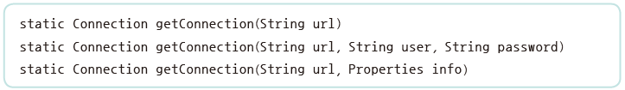
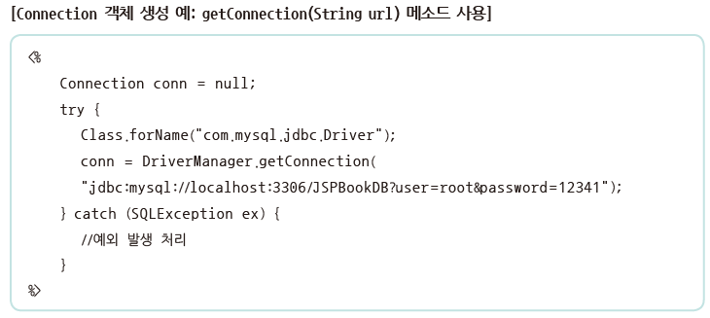
2. JDBC 드라이버 로딩 및 DBMS 접속
2.2 Connection 객체 생성하기
JDBC 드라이버에서 데이터베이스와 연결된 커넥션을 가져오기 위해 DriverManager 클래스의 getConnection( ) 메소드를 사용
DriverManager 클래스로 Connection 객체를 생성할 때 JDBC 드라이버를 검색하고, 검색된 드라이버를 이용하여 Connection 객체를 생성한 후 이를 반환

Slide 8
2. JDBC 드라이버 로딩 및 DBMS 접속
JDBC URL
DBMS와의 연결을 위한 식별 값
JDBC 드라이버에 따라 형식 다름
일반적인 구성
jdbc:[DBMS]:[데이터베이스식별자]
주요 DBMS의 JDBC URL 구성
MySQL : jdbc:mysql://HOST[:PORT]/DBNAME[?param=value&param1=value2&...]
Oracle: jdbc:oracle:thin:@HOST:PORT:SID
MS SQL : jdbc:sqlserver://HOST[:PORT];databaseName=DB

Slide 9
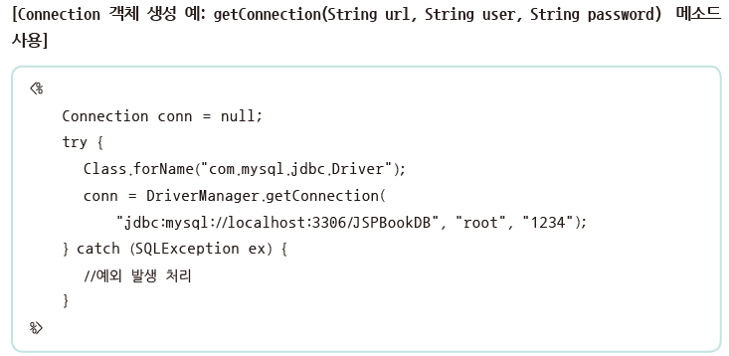
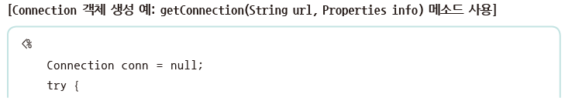
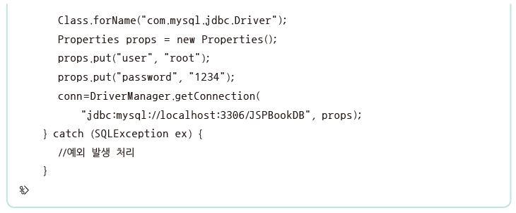
2. JDBC 드라이버 로딩 및 DBMS 접속

Slide 10
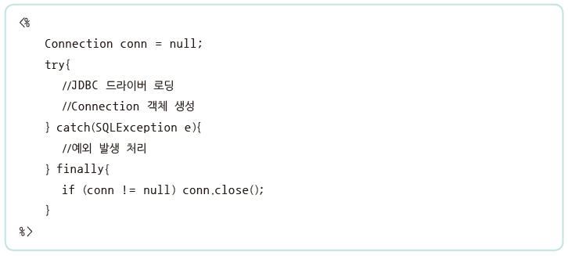
2. JDBC 드라이버 로딩 및 DBMS 접속
2.3 데이터베이스 연결 닫기
데이터베이스 연결이 더 이상 필요하지 않으면 데이터베이스와 JDBC 리소스가 자동으로 닫힐 때까지 대기하는 것이 아니라 close( ) 메소드로 생성한 Connection 객체를 해제
일반적으로 데이터베이스 리소스를 사용하지 않기 위해 사용을 끝내자마자 리소스를 해제하는 것이 좋음

Slide 11
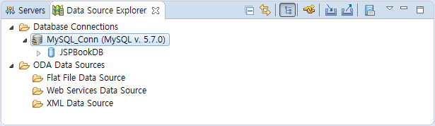
2. JDBC 드라이버 로딩 및 DBMS 접속

Slide 12
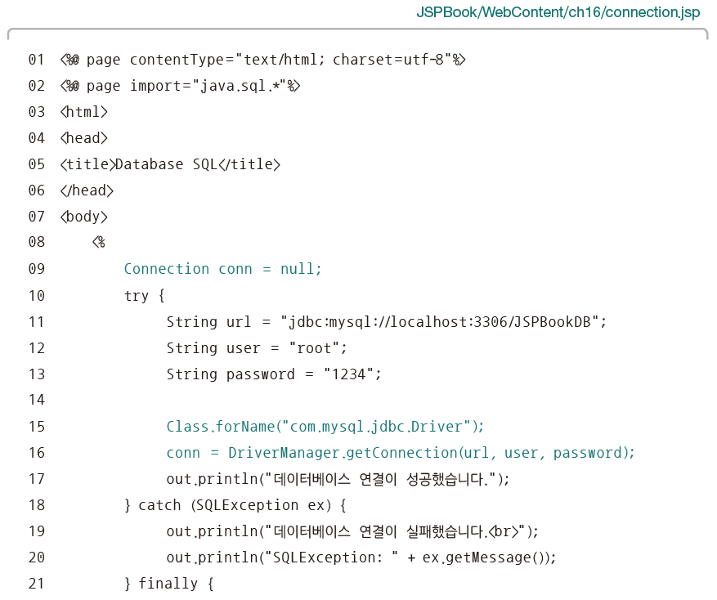
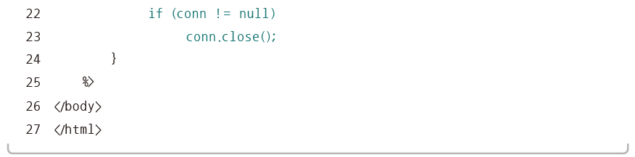
2. JDBC 드라이버 로딩 및 DBMS 접속

Slide 13
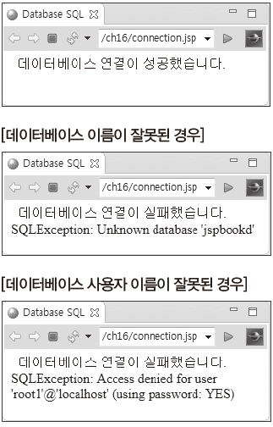
2. JDBC 드라이버 로딩 및 DBMS 접속

Slide 14
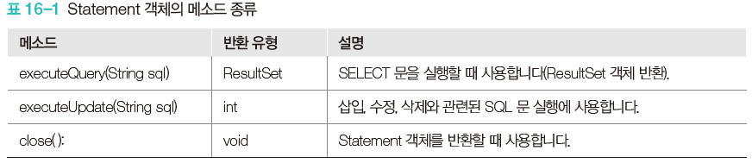
3. 데이터베이스 쿼리 실행
3.1 Statement 객체로 데이터 접근하기
Statement 객체
정적인 쿼리에 사용
하나의 쿼리를 사용하고 나면 더는 사용할 수 없음
하나의 쿼리를 끝내면 close( )를 사용하여 객체를 즉시 해제해야 함
close( )를 사용하여 객체를 즉시 해제하지 않으면 무시할 수 없는 공간이 필요하며 페이지가 다른 작업을 수행하는 동안 멈추지 않기 때문
복잡하지 않은 간단한 쿼리문을 사용하는 경우에 좋음

Slide 15
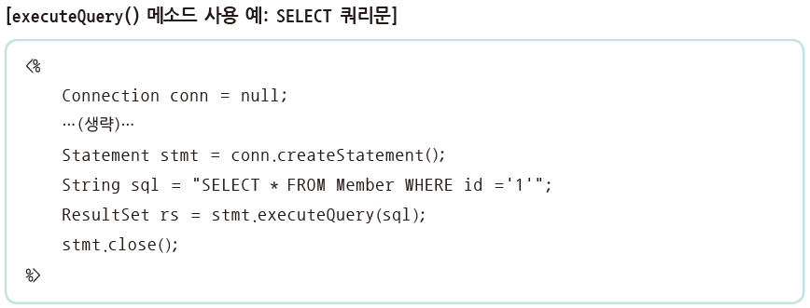
3. 데이터베이스 쿼리 실행
3.1 Statement 객체로 데이터 접근하기
executeQuery() 메소드로 데이터 조회하기

Slide 16
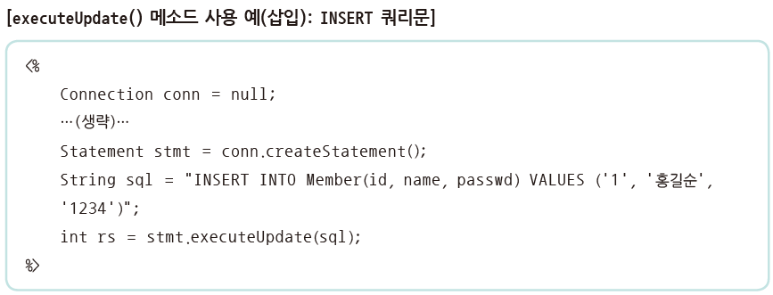
3. 데이터베이스 쿼리 실행
3.1 Statement 객체로 데이터 접근하기
executeUpdate() 메소드로 데이터 삽입, 수정, 삭제하기
executeUpdate( ) 메소드는 INSERT, UPDATE, SELECT 쿼리문을 통해 데이터를 삽입, 수정, 삭제하는 데 사용

Slide 17
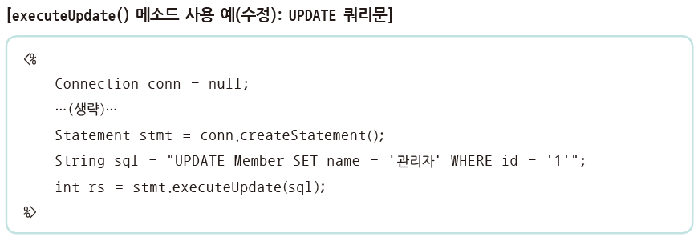
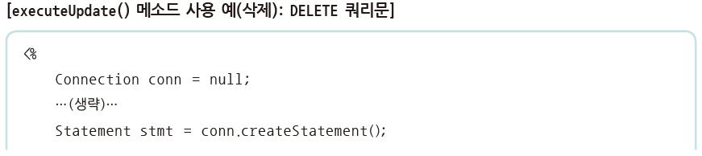
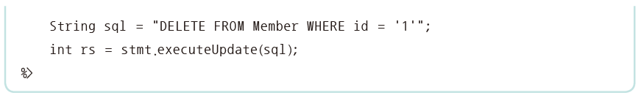
3. 데이터베이스 쿼리 실행

Slide 18
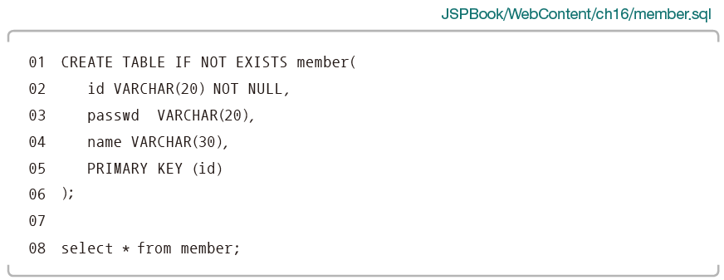
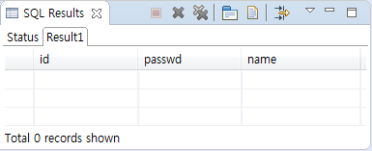
3. 데이터베이스 쿼리 실행

Slide 19
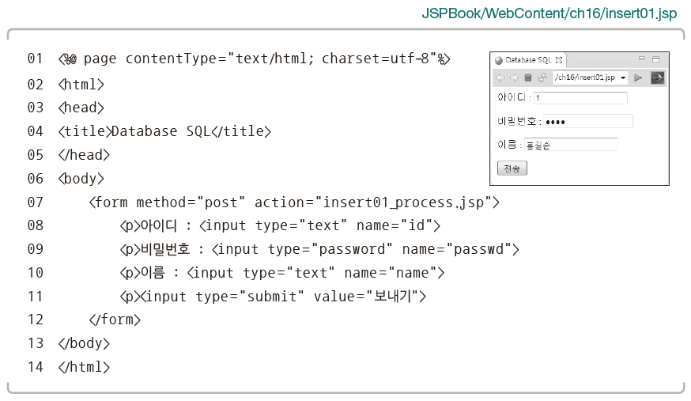
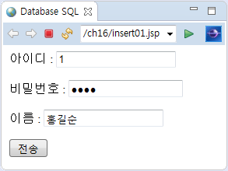
3. 데이터베이스 쿼리 실행

Slide 20
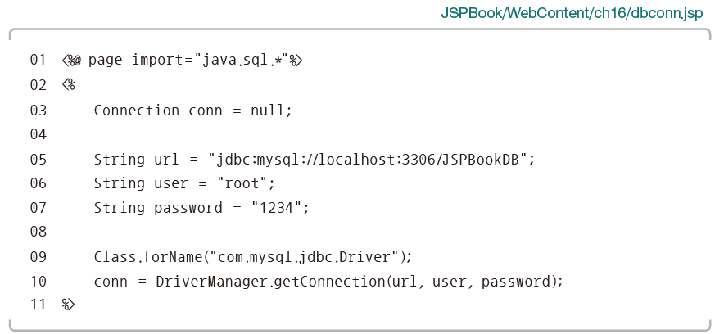
3. 데이터베이스 쿼리 실행

Slide 21
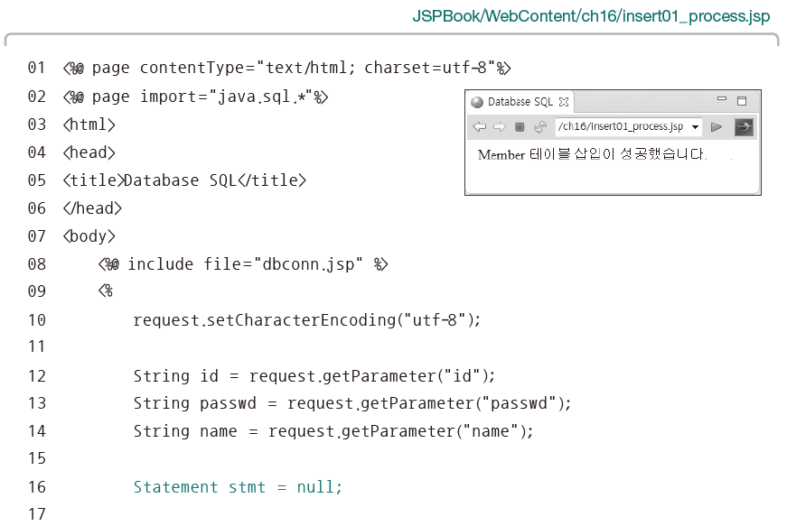
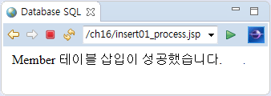
3. 데이터베이스 쿼리 실행

Slide 22
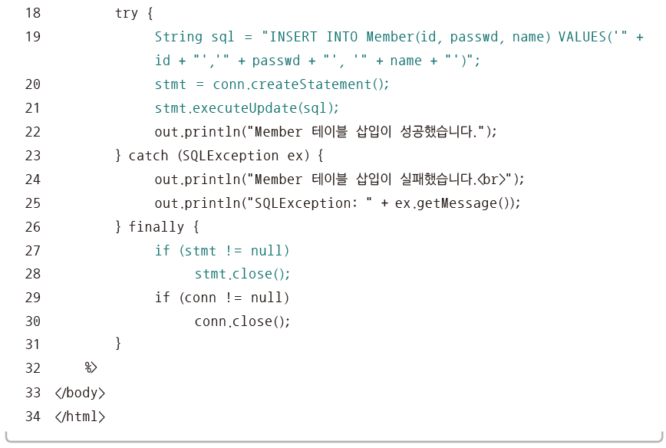
3. 데이터베이스 쿼리 실행

Slide 23
3. 데이터베이스 쿼리 실행
3.2 PreparedStatement 객체로 데이터 접근하기
PreparedStatement 객체
동적인 쿼리에 사용
Prepared Statement 객체는 하나의 객체로 여러 번의 쿼리를 실행할 수 있으며, 동일한 쿼리문을 특정 값만 바꾸어서 여러 번 실행해야 할 때, 매개변수가 많아서 쿼리문을 정리해야 할 때 유용

Slide 24
3. 데이터베이스 쿼리 실행
PreparedStatement를 사용하는 이유
1) 반복해서 실행되는 동일 쿼리의 속도를 증가시키기 위해
Code
String ids = {"abc", "def", "ghi", .... };
stmt = conn.createStatement();
stmt.executeQuery("select * form MEMBER where MEMBERID = '"+ids[0]+"'");
stmt.executeQuery("select * form MEMBER where MEMBERID = '"+ids[1]+"'");
stmt.executeQuery("select * form MEMBER where MEMBERID = '"+ids[2]+"'");
‥‥‥
매번
쿼리
분석
쿼리분석 시간 단축
한번만 쿼리 분석
String ids = {"abc", "def", "ghi" };
pstmt = conn.prepareStatement("select * from MEMBER where MEMBERID = ?");
for (int i = 0 ; i < ids.length ; i++) {
pstmt.setString(1, ids[i]);
pstmt.executeQuery();
}
JSP 2.0 Programming
24

Slide 25
3. 데이터베이스 쿼리 실행
PreparedStatement를 사용하는 이유
2) 쿼리에 들어갈 값을 자동으로 변환.
3) 쿼리 코드의 복잡성 없앰.
Code
String value = ＂홍길\＇동";
stmt.executeQuery("select * from member where "+
"name = '"+ value.replaceAll("'", "''") + "' ");
쿼리에 포함되는 값은 작은따옴표(')를
포함해서 특수 문자의 처리가 필요.
이에 따라 쿼리 코드가 복잡해짐
String value = ＂홍길\＇동";
pstmt = conn.prepareStatement("select * from member where name = ?");
pstmt.setString(1, value);
pstmt.executeQuery();
값에 포함된 특수문자를
PreparedStatement가 알아서 처리
이에 따라 코드도 간결해짐

Slide 26
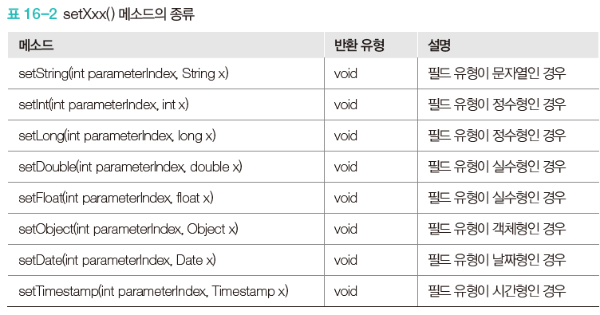
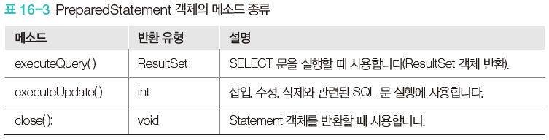
3. 데이터베이스 쿼리 실행

Slide 27
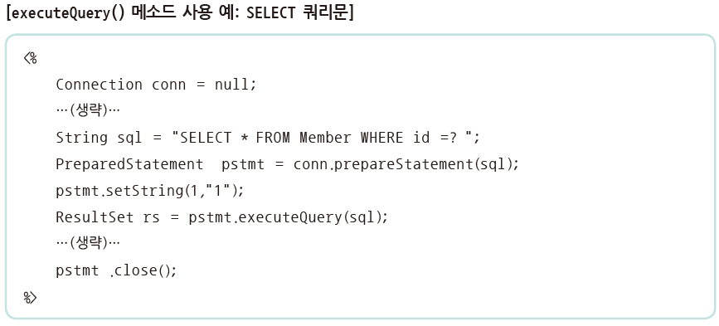
3. 데이터베이스 쿼리 실행
3.2 PreparedStatement 객체로 데이터 접근하기
executeQuery() 메소드로 데이터 조회하기
executeQuery( ) 메소드는 동적인 SELECT 쿼리문을 통해 데이터를 검색하는 데 사용

Slide 28
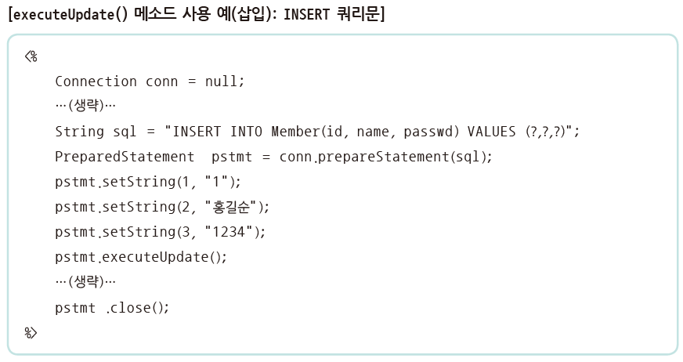
3. 데이터베이스 쿼리 실행
3.2 PreparedStatement 객체로 데이터 접근하기
executeUpdate() 메소드로 데이터 삽입, 수정, 삭제하기
executeUpdate( ) 메소드는 INSERT, UPDATE, SELECT 쿼리문을 통해 데이터를 삽입, 수정, 삭제하는 데 사용

Slide 29
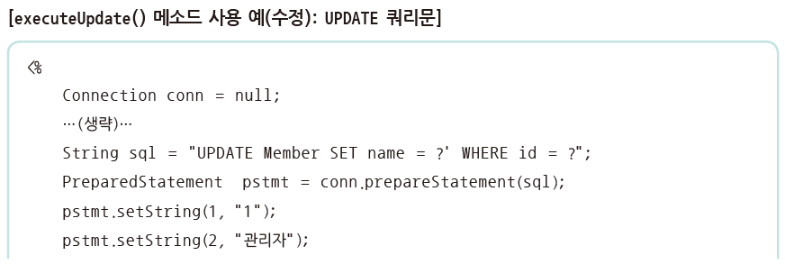
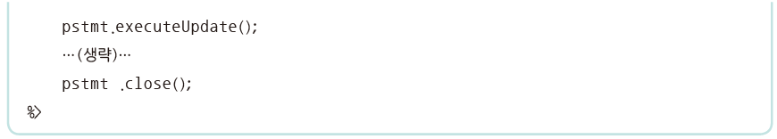
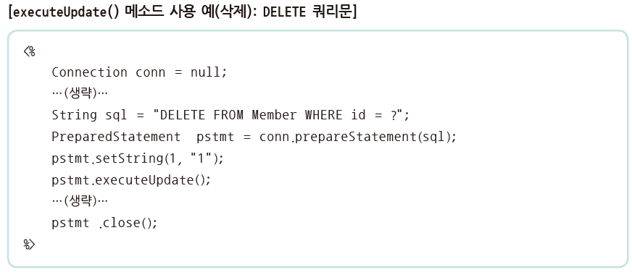
3. 데이터베이스 쿼리 실행

Slide 30
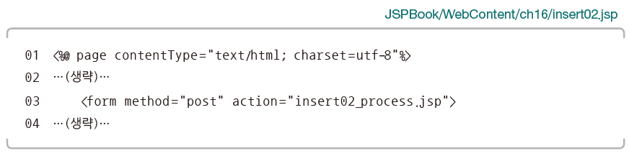
3. 데이터베이스 쿼리 실행

Slide 31
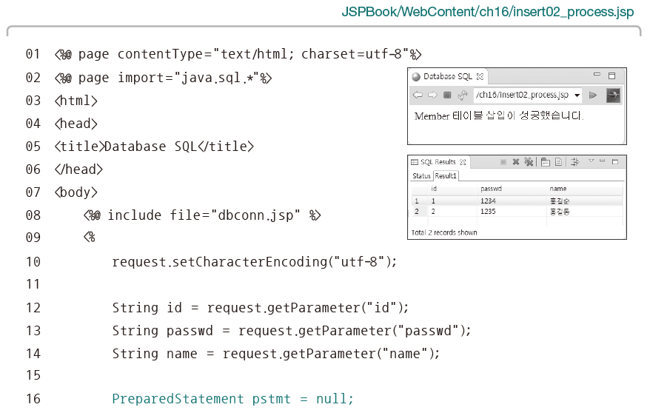

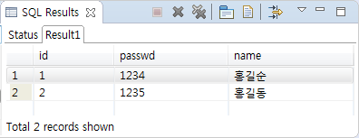
3. 데이터베이스 쿼리 실행

Slide 32
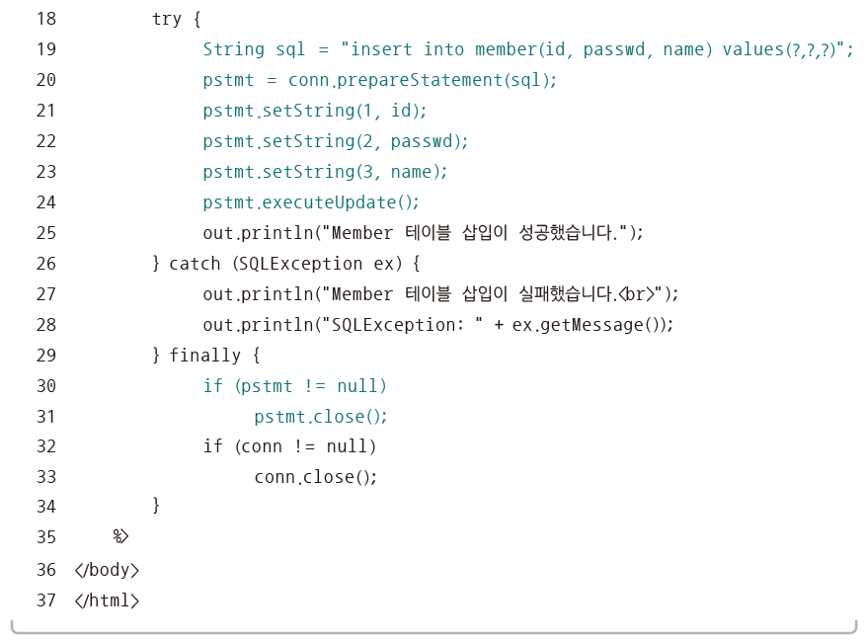
3. 데이터베이스 쿼리 실행

Slide 33
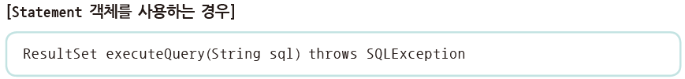
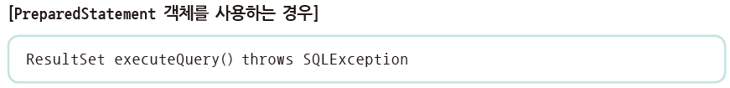
4. 쿼리문 실행 결과 값 가져오기
ResultSet 객체
Statement 또는 PreparedStatement 객체로 SELECT 문을 사용하여 얻어온 레코드 값을 테이블 형태로 가진 객체

Slide 34
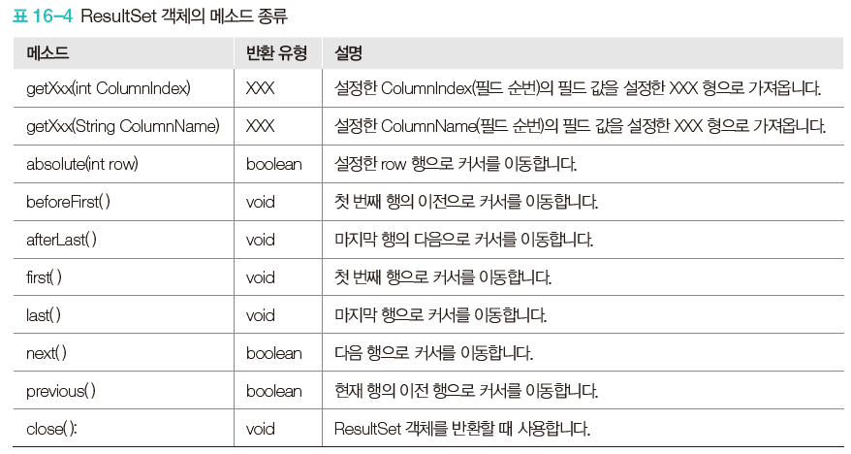
4. 쿼리문 실행 결과 값 가져오기

Slide 35
4. 쿼리문 실행 결과 값 가져오기
ResultSet으로부터 데이터 읽기
ResultSet.next() 메소드는 다음 행이 존재하면 true 리턴
따라서, ResultSet.next() 메소드로 읽어올 행이 존재하는 지 확인한 뒤 데이터 읽음
ResultSet.getXXXX() 형태의 메소드를 사용하여 지정한 컬럼 데이터 읽어옴
Code
rs = stmt.executeQuery("select * from member");
if (rs.next()) { // 다음행(첫번째 행)이 존재하면 rs.next()는 true를 리턴
// rs.next()에 의해 다음행(첫번째 행)으로 이동
String name = rs.getString("NAME");
...
} else {
// 첫번째 행이 존재하지 않는다. 즉, 결과가 없다.
...
}
ResultSet.getXXXX() 메소드를 사용해서
결과로부터 필요한 데이터를 읽어온다.
JSP 2.0 Programming
35

Slide 36
4. 쿼리문 실행 결과 값 가져오기
ResultSet.next() 메소드의 이해
ResultSet.next() 메소드와 커서의 이동
rs.next() : true
rs.next() : true
rs.next() : true
rs.next() : false
►
1행
►
1행
1행
1행
1행
2행
2행
►
2행
2행
2행
3행
3행
3행
►
3행
3행
►
JSP 2.0 Programming
36

Slide 37
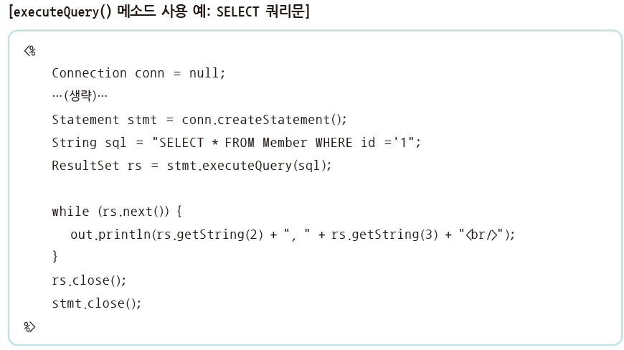
4. 쿼리문 실행 결과 값 가져오기

Slide 38
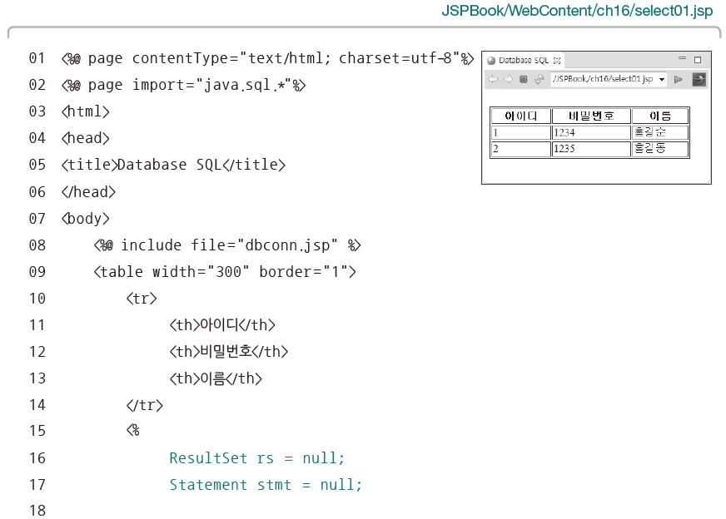
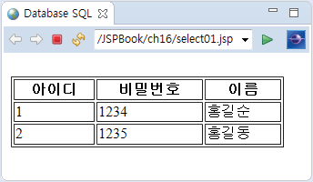
4. 쿼리문 실행 결과 값 가져오기

Slide 39
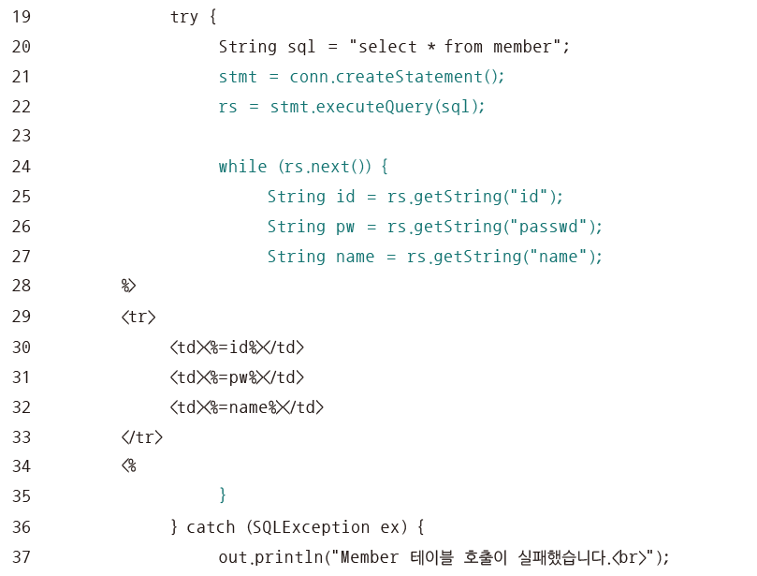
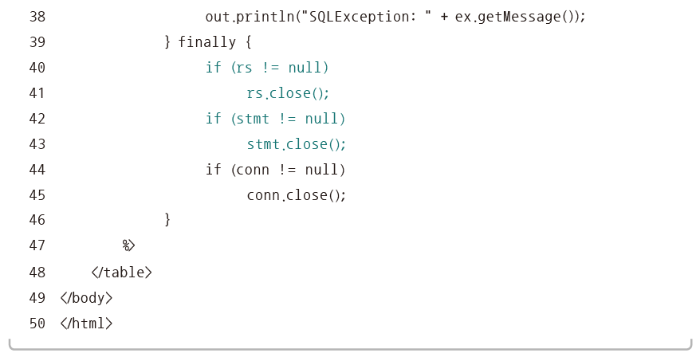
4. 쿼리문 실행 결과 값 가져오기

Slide 40
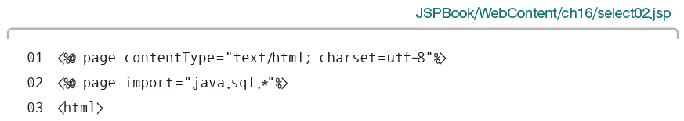

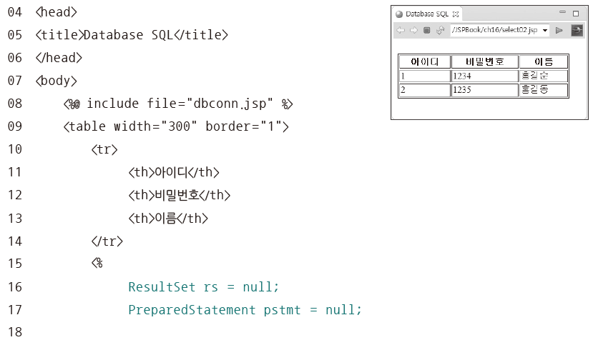
4. 쿼리문 실행 결과 값 가져오기

Slide 41
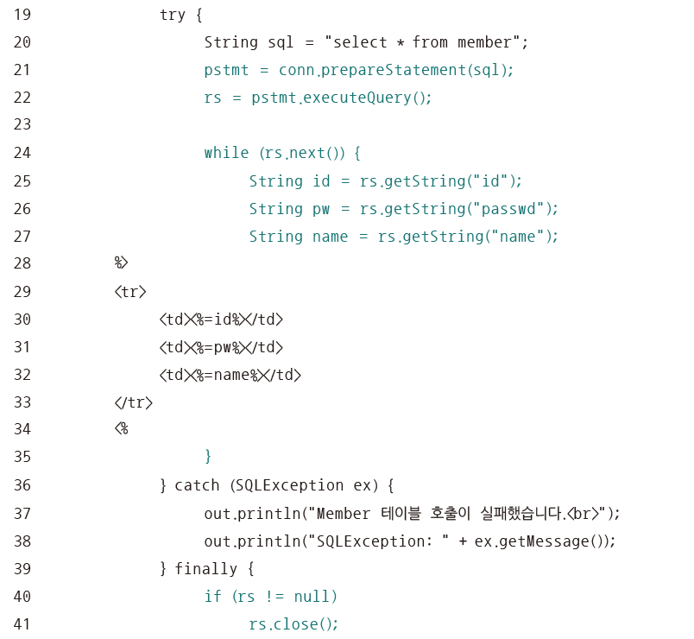
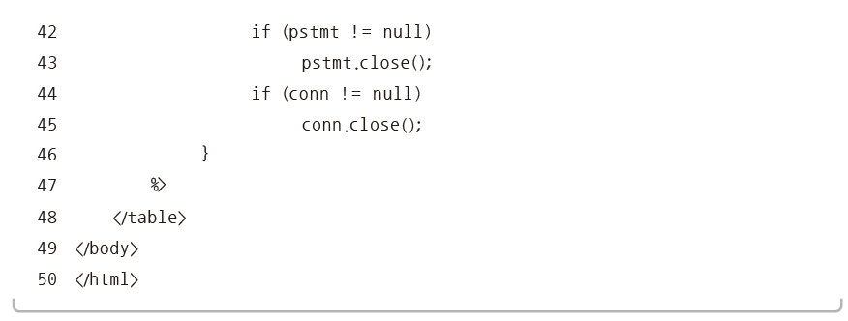
4. 쿼리문 실행 결과 값 가져오기

Slide 42

4. 쿼리문 실행 결과 값 가져오기

Slide 43




4. 쿼리문 실행 결과 값 가져오기

Slide 44


4. 쿼리문 실행 결과 값 가져오기

Slide 45


4. 쿼리문 실행 결과 값 가져오기

Slide 46



4. 쿼리문 실행 결과 값 가져오기

Slide 47


4. 쿼리문 실행 결과 값 가져오기

Slide 48



4. 쿼리문 실행 결과 값 가져오기

Slide 49



4. 쿼리문 실행 결과 값 가져오기

Slide 50


4. 쿼리문 실행 결과 값 가져오기

Slide 51


4. 쿼리문 실행 결과 값 가져오기

Slide 52

4. 쿼리문 실행 결과 값 가져오기

Slide 53


4. 쿼리문 실행 결과 값 가져오기

Slide 54

4. 쿼리문 실행 결과 값 가져오기
트랜잭션
데이터의 무결성을 위해 하나의 작업을 위한 퀴리는 트랜잭션으로 처리될 필요
트랜잭션 구현 방법: 오토 커밋 해제, JTA 이용 방식

Slide 55
4. 쿼리문 실행 결과 값 가져오기
JDBC API에서의 트랜잭션 처리
Connection.setAutoCommit(false)
try {
conn = DriverManager.getConnection(...);
// 트랜잭션 시작
conn.setAutoCommit(false);
... // 쿼리 실행
... // 쿼리 실행
// 트랜잭션 커밋
conn.commit();
} catch(SQLException ex) {
if (conn != null) {
// 트랜잭션 롤백
conn.rollback();
}
} finally {
if (conn != null) {
try {
conn.setAutoCommit(true);
conn.close();
} catch(SQLException ex) {}
}
}

Slide 56
4. 쿼리문 실행 결과 값 가져오기
커넥션 풀(Connection Pool)이란?
DB 커넥션을 미리 일정 개수만큼 풀(pool)에 생성해두었다가
필요할 때 마다 풀에서 꺼내쓰는 방식
풀
1. 풀에서 커넥션을 가져온다.
커넥션
커넥션
2. 커넥션을 사용한다.
커넥션
커넥션
3. 커넥션을 풀에 반환한다.
커넥션
커넥션
풀(pool)에 미리 커넥션이 생성되어 있기 때문에 커넥션을 생성하는 데 드는
연결 시간이 소비되지 않는다.
커넥션을 계속해서 재사용하기 때문에 생성되는 커넥션 수가 많지 않다.
JSP 2.0 Programming
56

Slide 57
4. 쿼리문 실행 결과 값 가져오기
커넥션 풀의 특징
커넥션을 생성하고 닫는 데 필요한 시간이 소모되지 않는다.
▶ 그 만큼 어플리케이션의 실행 속도가 빨라지며
또한 한번에 생성될 수 있는 커넥션 수를 제어하기 때문에
▶ 동시 접속자수가 몰려도 웹 어플리케이션이 쉽게 다운되지 않는다.
∴ 커넥션 풀을 사용하면 전체적인 웹 어플리케이션의 성능 및 처리량이 높아지기 때문에 많은 웹 어플리케이션에서 커넥션 풀을 기본으로 사용하고 있다
JSP 2.0 Programming
57

Slide 58
4. 쿼리문 실행 결과 값 가져오기
DBCP API를 이용한 커넥션 풀 사용
필요 라이브러리
Commons-DBCP API 관련 Jar 파일: commons-dbcp-1.2.2.jar
Commons-Pool API의 Jar 파일: commons-pool-1.4.jar
DBCP가 제공하는 JDBC 드라이버 로딩
Class.forName("org.apache.commons.dbcp.PoolingDriver");
실제 DBMS에 연결할 때 사용될 JDBC 드라이버도 로딩해야 함
DBCP가 제공하는 커넥션 풀로부터 커넥션 가져오기
JDBC URL: jdbc:apache:common:dbcp:설정파일명
예, 클래스패스:/pool.jocl 파일에 설정된 풀 사용
DriverManager.getConnection("jdbc:apache:commons:dbcp:/pool");
JSP 2.0 Programming
58

Slide 59
4. 쿼리문 실행 결과 값 가져오기
커넥션 풀 설정 파일 예
<object class="org.apache.commons.dbcp.PoolableConnectionFactory"
xmlns="http://apache.org/xml/xmlns/jakarta/commons/jocl">
<object class="org.apache.commons.dbcp.DriverManagerConnectionFactory">
<string value="jdbc:mysql://localhost:3306/chap11" />
<string value="jspexam" />
<string value="jspex" />
</object>
<object class="org.apache.commons.pool.impl.GenericObjectPool">
<object class="org.apache.commons.pool.PoolableObjectFactory"
null="true" />
<int value="10" /> <!-- maxActive -->
<byte value="1" /> <!-- whenExhaustedAction -->
<long value="10000" /> <!-- maxWait -->
<int value="10" /> <!-- maxIdle -->
<int value="3" /> <!-- minIdle -->
<boolean value="true" /> <!-- testOnBorrow -->
<boolean value="true" /> <!-- testOnReturn -->
<long value="600000" /> <!-- timeBetweenEvctionRunsMillis -->
<int value="5" /> <!-- numTestsPerEvictionRun -->
<long value="3600000" /> <!-- minEvictableIdleTimeMillis -->
<boolean value="true" /> <!-- testWhileIdle -->
</object>
<object class="org.apache.commons.pool.impl.GenericKeyedObjectPoolFactory"
null="true" />
<string null="true" />
<boolean value="false" />
<boolean value="true" />
</object>
JSP 2.0 Programming
59

Slide 60

5. [웹 쇼핑몰] 상품 조회, 등록, 수정, 삭제하기

Slide 61




5. [웹 쇼핑몰] 상품 조회, 등록, 수정, 삭제하기

Slide 62

5. [웹 쇼핑몰] 상품 조회, 등록, 수정, 삭제하기
데이터베이스 커넥션하기: 커넥션 이름은 Market_Conn이고 데이터베이스 이름은 WebMarketDB를 사용하여 Data Source Explorer에서 실행.
생성한 product 테이블을 사용

Slide 63


5. [웹 쇼핑몰] 상품 조회, 등록, 수정, 삭제하기
데이터베이스 연결 페이지 만들기

Slide 64

5. [웹 쇼핑몰] 상품 조회, 등록, 수정, 삭제하기
메뉴 페이지 수정하기

Slide 65

5. [웹 쇼핑몰] 상품 조회, 등록, 수정, 삭제하기
상품 목록 페이지 수정하기

Slide 66


5. [웹 쇼핑몰] 상품 조회, 등록, 수정, 삭제하기

Slide 67

5. [웹 쇼핑몰] 상품 조회, 등록, 수정, 삭제하기
메뉴 페이지 수정하기

Slide 68

5. [웹 쇼핑몰] 상품 조회, 등록, 수정, 삭제하기
상품 등록 처리 페이지 수정하기

Slide 69

5. [웹 쇼핑몰] 상품 조회, 등록, 수정, 삭제하기

Slide 70

5. [웹 쇼핑몰] 상품 조회, 등록, 수정, 삭제하기
메뉴 페이지 수정하기

Slide 71

5. [웹 쇼핑몰] 상품 조회, 등록, 수정, 삭제하기
웹 애플리케이션 배포 설명자 web.xml 수정하기

Slide 72


5. [웹 쇼핑몰] 상품 조회, 등록, 수정, 삭제하기
상품 편집 페이지 작성하기

Slide 73

5. [웹 쇼핑몰] 상품 조회, 등록, 수정, 삭제하기

Slide 74

5. [웹 쇼핑몰] 상품 조회, 등록, 수정, 삭제하기
상품 수정 페이지 작성하기

Slide 75


5. [웹 쇼핑몰] 상품 조회, 등록, 수정, 삭제하기

Slide 76


5. [웹 쇼핑몰] 상품 조회, 등록, 수정, 삭제하기

Slide 77


5. [웹 쇼핑몰] 상품 조회, 등록, 수정, 삭제하기

Slide 78


5. [웹 쇼핑몰] 상품 조회, 등록, 수정, 삭제하기
상품 수정 처리 페이지 작성하기

Slide 79

5. [웹 쇼핑몰] 상품 조회, 등록, 수정, 삭제하기

Slide 80

5. [웹 쇼핑몰] 상품 조회, 등록, 수정, 삭제하기

Slide 81


5. [웹 쇼핑몰] 상품 조회, 등록, 수정, 삭제하기

Slide 82

5. [웹 쇼핑몰] 상품 조회, 등록, 수정, 삭제하기
메뉴 페이지 수정하기

Slide 83


5. [웹 쇼핑몰] 상품 조회, 등록, 수정, 삭제하기
상품 편집 페이지 작성하기

Slide 84


5. [웹 쇼핑몰] 상품 조회, 등록, 수정, 삭제하기
상품 삭제 페이지 작성하기

